Slide 1

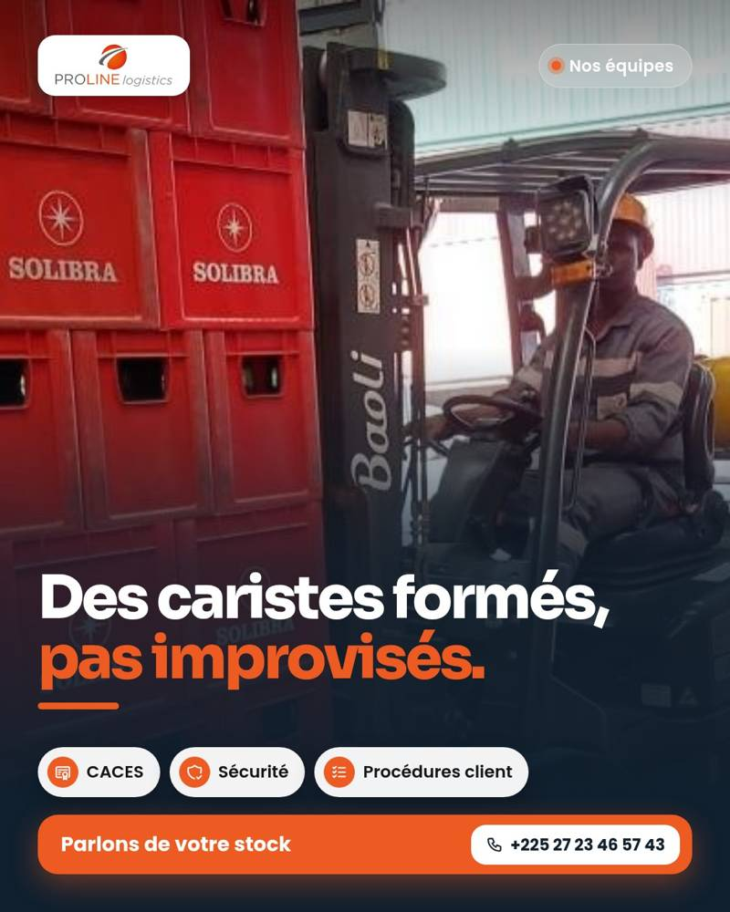






AUDIT RÉSEAUX SOCIAUX
Proline Logistics face à AGL, LTA et OTL
Ce que font les autres, ce qui vous manque, et 6 publications prêtes
FACE À
Facebook
Instagram
LinkedIn
Relevé des pages publiques le 28 octobre 2026
1 / 25

Slide 2




L'ESSENTIEL
Une audience qui attend, une page qui se tait
3 517 abonnés LinkedIn
Aucune publication relevée
Six fois LTA (566), onze fois OTL (313). Une vraie base de clients et de candidats.
Ni sur LinkedIn ni sur Facebook, sur les 6 derniers mois, au relevé du 28/10.
Des atouts que personne ne voit
Chez AGL, ce sont les gens qui marchent
43 000 m² d’entrepôts, hydrocarbures, Maersk, Nestlé, Cargill : sur le site, pas sur les réseaux.
Offres d’emploi et équipes sur les parcs : jusqu’à 465 réactions.
Proline Logistics · Audit réseaux sociaux · relevé du 28/10/2026
2 / 25

Slide 3




MÉTHODE
Ce que nous avons regardé
Pages publiques
25 publications pour AGL
Médianes
Hors de vue
LinkedIn, Facebook et Instagram de Proline, AGL, LTA et OTL, relevés le 28/10/2026.
Du 29/09 au 28/10 sur Facebook ; 20 sur Instagram. LTA et OTL : leurs seules publications récentes.
La valeur du milieu, pour qu’une publication sponsorisée ne fausse pas la moyenne.
Une page vide ne se mesure pas : nous comparons ce que font les autres à ce que Proline pourrait montrer.
Proline Logistics · Audit réseaux sociaux · relevé du 28/10/2026
3 / 25

Slide 4








QUI NOUS AVONS COMPARÉ
Quatre logisticiens d’Abidjan, un seul vraiment présent
Proline
AGL
LTA
OTL
NOTRE CLIENT
LEADER
TRANSITAIRE
TRANSITAIRE
3 517 abonnés
87 278 abonnés
566 abonnés
313 abonnés
0 publ. relevée
6 publ. / semaine
2 publ. en juin
1 publ. en juillet
118 salariés
96 réactions
4 et 8 J’aime
20 J’aime
Une base solide, aucune prise de parole.
Une vraie machine éditoriale.
Des moments d’équipe, rares.
Une offre d’emploi, rien d’autre.
Proline Logistics · Audit réseaux sociaux · relevé du 28/10/2026
4 / 25

Slide 5
LES COMPTES DE LA MARQUE
Des comptes ouverts, mais rien dedans
3 517
0
0
abonnés LinkedIn
publication Facebook visible
compte Instagram à vous
118 salariés rattachés · aucune publication relevée
Page « Proline Logistics » créée en 2015
Sur Instagram, l’identifiant au nom de la marque est pris par une société australienne
À corriger tout de suite
Un acheteur qui cherche « Proline Logistics » sur Instagram tombe sur un transporteur australien. La présentation LinkedIn dit encore « en près de cinq ans » alors que votre site annonce Abidjan depuis 2013 : à mettre à jour, avec le lien vers le site et les certifications en cours.
Proline Logistics · Audit réseaux sociaux · relevé du 28/10/2026
5 / 25

Slide 6
FACE AUX CONCURRENTS
AGL publie tous les jours, les autres presque jamais
Publications par semaine (période relevée)
 | Proline | AGL | LTA | OTL
Abonnés LinkedIn | 3 517 | non relevé | 566 | 313
Abonnés Facebook | – | 87 278 | – | –
Abonnés Instagram | – | 5 220 | – | –
Publications récentes | 0 | 25 en 1 mois | 2 (juin) | 1 (juillet)
Réactions médianes | – | 96 (FB) | 6 | 20
Vidéos | – | 7 sur 25 | 0 | 0
Offres d’emploi publiées | 0 | 4 sur 25 | 0 | 1
Proline
0
AGL (Facebook)
6
LTA (LinkedIn)
0,3
OTL (LinkedIn)
0,2
AGL est un groupe portuaire : son volume n’est pas la cible. Ce qui compte, c’est ce qui fait réagir chez lui, à reprendre à votre échelle.
Proline Logistics · Audit réseaux sociaux · relevé du 28/10/2026
6 / 25

Slide 7
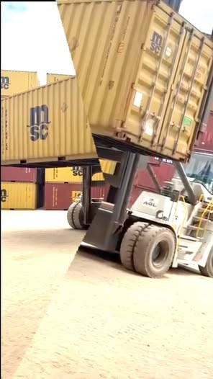
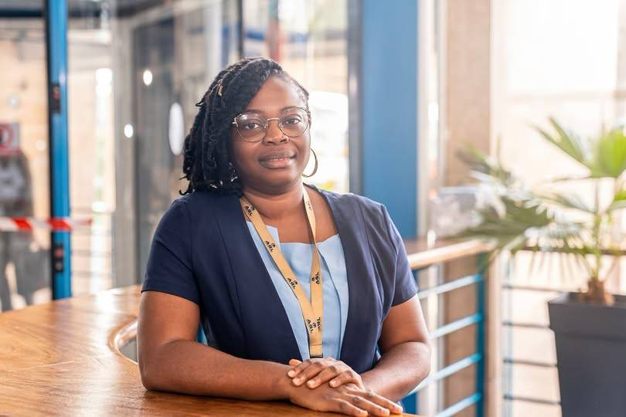
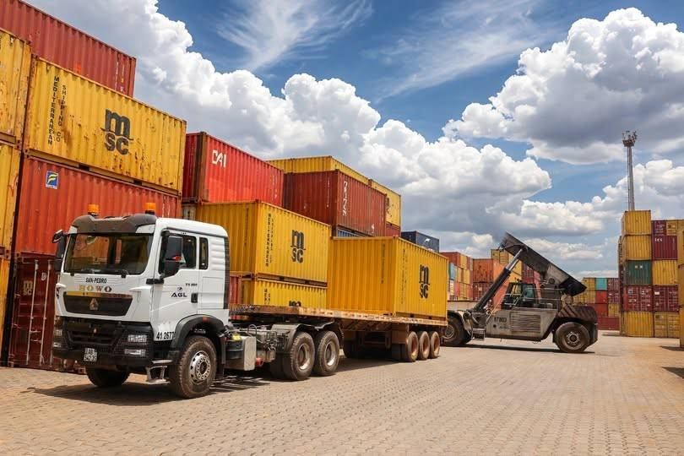


CE QUI MARCHE AILLEURS
Chez AGL : les engins, les équipes, l’emploi
AGL · 08/10 · vidéo
AGL · 05/10
AGL · 21/10
465
31
22
375
29
25
331
24
6
Les équipes sur le parc à conteneurs, en vidéo : la meilleure publication du mois.
Une offre d’emploi : on la partage à un proche, elle voyage.
« Chaque mouvement compte » : engins, zones, sécurité. Le métier, montré en vrai.
Proline Logistics · Audit réseaux sociaux · relevé du 28/10/2026
7 / 25

Slide 8


CE QUE PROLINE PEUT MONTRER
Tout est là pour bien communiquer
Ce qui marche
Ce qui manque
Des chiffres forts
43 000 m² rackés, 70 000 m² de terre-plein, chariots de 2,5 à 45 tonnes.
Aucune prise de parole
0 publication relevée sur 6 mois, LinkedIn comme Facebook.
Des clients connus
Maersk, CMA CGM, Nestlé, TotalEnergies, Cargill, Barry Callebaut : cités sur votre site.
Une présentation datée
« En près de cinq ans » sur LinkedIn ; « depuis 2013 » sur le site.
Des métiers rares
Hydrocarbures, hors-gabarit, sites portuaire et aéroportuaire.
Un nom pris sur Instagram
Par une société australienne.
De vraies photos
Citerne, entrepôt, caristes : déjà sur votre site, prêtes à servir.
Personne pour répondre
Les 118 salariés rattachés n’ont rien à partager.
Proline Logistics · Audit réseaux sociaux · relevé du 28/10/2026
8 / 25

Slide 9





MEILLEURES PUBLICATIONS · AGL FACEBOOK
Les meilleures chez AGL : des personnes au travail
TOP 1
TOP 2
TOP 3
TOP 4
465
31
22
375
29
25
331
24
6
313
16
13
08/10 · Équipes, vidéo
05/10 · Offre d’emploi
21/10 · Parc à conteneurs
02/10 · Une école rénovée
Les 4 offres d’emploi d’AGL font 270 réactions médianes, près de trois fois la moyenne de la page (96). L’emploi et les équipes font partager ; c’est la porte d’entrée la plus simple pour Proline.
Proline Logistics · Audit réseaux sociaux · relevé du 28/10/2026
9 / 25

Slide 10



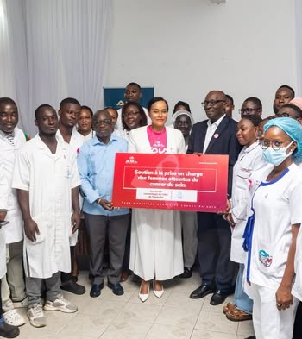

MOINS BONNES PUBLICATIONS · AGL FACEBOOK
Les moins bonnes chez AGL : l’agenda et le football
À ÉVITER
À ÉVITER
À ÉVITER
À ÉVITER
29
1
0
30
3
0
34
1
2
60
2
3
27/10 · Semaine du service client
01/10 · Match des Éléphants
28/10 · Salon CGECI
19/10 · Partenariat santé
Annonces d’agenda, affiches institutionnelles et sujets sans lien avec le métier : trois fois moins de réactions. À éviter pour démarrer.
Proline Logistics · Audit réseaux sociaux · relevé du 28/10/2026
10 / 25

Slide 11
PAR TYPE DE PUBLICATION · AGL FACEBOOK
Ce qui fait réagir chez AGL
Réactions médianes par type (nombre de publications)
Ce que ça dit
Une offre d’emploi fait près de trois fois plus de réactions que la moyenne : on la partage à quelqu’un.
Les équipes et les engins font la base régulière de la page.
L’agenda (salons, semaines thématiques) fait le moins.
Classement fait à la lecture des textes : à prendre comme une tendance.
Offres d’emploi (4)
270
Équipes et engins (13)
95
Toute la page (25)
96
Agenda et événements (4)
32
Proline Logistics · Audit réseaux sociaux · relevé du 28/10/2026
11 / 25

Slide 12




AVANT / APRÈS
6 publications prêtes, avec 5 règles simples
Un chiffre
Vos lieux
Une personne
Une question d’acheteur
Un contact
Mètres carrés, tonnes, camions : en titre.
Vos entrepôts et vos camions, pas une banque d’images.
Un cariste, un chauffeur, une équipe.
Celle qu’un directeur logistique se pose.
L’e-mail et le numéro, en bas de l’image.
Ce que nous n’avons pas inventé
Chiffres, métiers et coordonnées viennent de votre site. Deux photos sont des illustrations, en attendant des photos de vos équipes. Délais, tarifs et noms de clients ne s’affichent qu’avec votre accord.
Proline Logistics · Audit réseaux sociaux · relevé du 28/10/2026
12 / 25

Slide 13
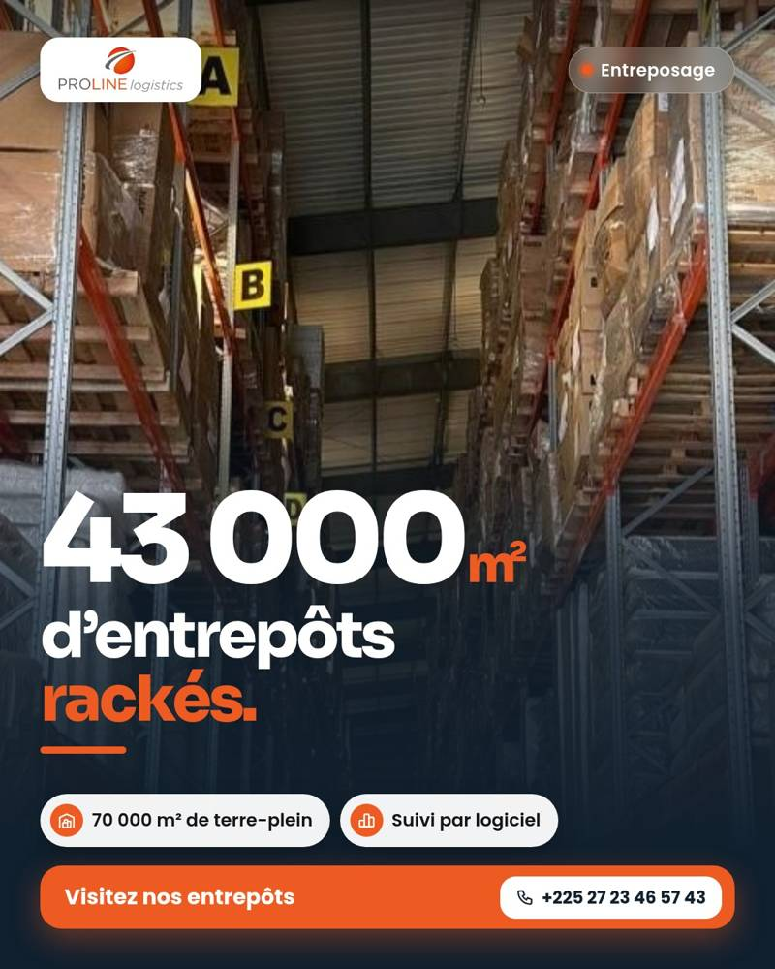




AVANT / APRÈS · LE MIX
Vos entrepôts et vos équipes, en grand
Ce qui change
Un chiffre ou un métier en titre, sur une photo de vos sites.
Le bleu nuit et l’orange de votre logo, partout.
L’e-mail et le numéro en bas : on vous écrit sans chercher.
4 photos viennent de votre site ; 2 sont des illustrations, en attendant des photos de vos équipes.
Proline Logistics · Audit réseaux sociaux · relevé du 28/10/2026
13 / 25

Slide 14
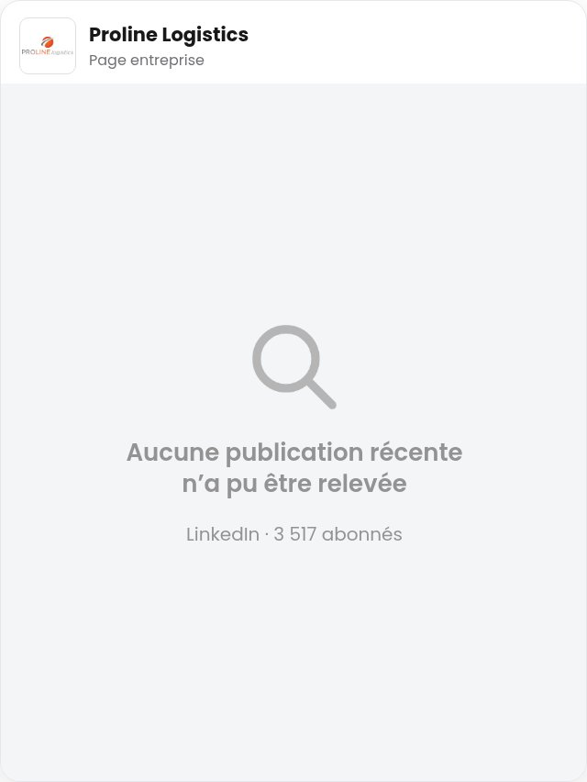


AVANT / APRÈS · 1 SUR 6
Entreposage : avant, après
AVANT · AUJOURD’HUI
APRÈS · PROPOSÉ
Ce qui change
Le chiffre qui vous distingue, en titre
Votre vrai entrepôt en photo
Une question qui qualifie le prospect
LE TEXTE PROPOSÉ
43 000 m² d’entrepôts rackés et 70 000 m² de terre-plein à Abidjan.
Stockage palettisé, parc à conteneurs, suivi par logiciel.
Combien de palettes stockez-vous par mois ?
Proline Logistics · Audit réseaux sociaux · relevé du 28/10/2026
14 / 25

Slide 15
AVANT / APRÈS · 2 SUR 6
Caristes : avant, après
AVANT · AUJOURD’HUI
APRÈS · PROPOSÉ
Ce qui change
Les gens d’abord : ce qui marche chez AGL
Une preuve de sérieux, sans jargon
Une question qui fait réfléchir l’acheteur
LE TEXTE PROPOSÉ
Un cariste formé, c’est moins de casse et plus de palettes à l’heure.
Nos équipes sont formées : CACES, sécurité, procédures de chaque client.
Vos prestataires forment-ils leurs caristes ?
Proline Logistics · Audit réseaux sociaux · relevé du 28/10/2026
15 / 25

Slide 16
AVANT / APRÈS · 3 SUR 6
Hydrocarbures : avant, après
AVANT · AUJOURD’HUI
APRÈS · PROPOSÉ
Ce qui change
Un métier rare, mis en avant
Une vraie citerne, pas une image de banque
La question qui touche le client
LE TEXTE PROPOSÉ
Transport d’hydrocarbures : chaque citerne Proline est suivie au GPS, du départ à la livraison.
Savez-vous où est votre camion, là, maintenant ?
Proline Logistics · Audit réseaux sociaux · relevé du 28/10/2026
16 / 25

Slide 17
AVANT / APRÈS · 4 SUR 6
Gestion de stock : avant, après
AVANT · AUJOURD’HUI
APRÈS · PROPOSÉ
Ce qui change
Un mot de métier expliqué simplement
L’entrepôt en vrai
Une question qui ouvre la discussion
LE TEXTE PROPOSÉ
Premier entré, premier sorti. Ou premier périmé, premier sorti.
Contrôle qualité, préparation de commandes, inventaire : le bon carton part au bon moment.
FIFO ou FEFO chez vous ?
Proline Logistics · Audit réseaux sociaux · relevé du 28/10/2026
17 / 25

Slide 18
AVANT / APRÈS · 5 SUR 6
Inventaire : avant, après
AVANT · AUJOURD’HUI
APRÈS · PROPOSÉ
Ce qui change
La promesse de transparence en une phrase
Une personne au travail
Une question chiffrée
LE TEXTE PROPOSÉ
Inventaire physique et informatique : votre stock compté au carton près.
Vous voyez ce que nous voyons.
Votre dernier inventaire a pris combien de jours ?
Proline Logistics · Audit réseaux sociaux · relevé du 28/10/2026
18 / 25

Slide 19
AVANT / APRÈS · 6 SUR 6
Conteneurs : avant, après
AVANT · AUJOURD’HUI
APRÈS · PROPOSÉ
Ce qui change
Le parcours complet, en une image
Le camion, le conteneur, la route
Une question à 2 réponses
LE TEXTE PROPOSÉ
Du port à votre entrepôt : transport de conteneurs, sites portuaire et aéroportuaire.
Port ou aéroport : d’où arrivent vos marchandises ?
Proline Logistics · Audit réseaux sociaux · relevé du 28/10/2026
19 / 25

Slide 20
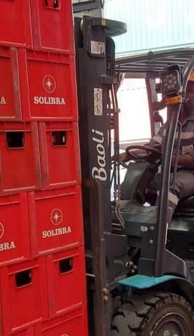




RECOMMANDATIONS
5 décisions pour exister en ligne
1
Démarrer à 2 par semaine
LinkedIn d’abord, mardi et jeudi à 8 h : c’est là que sont vos 3 517 abonnés et vos acheteurs.
2
Publier vos offres d’emploi
La publication qui voyage le plus chez AGL : chaque recrutement devient une vitrine.
3
Montrer vos équipes
Un cariste, un chauffeur, un chef de quai : une personne par mois, avec son accord.
4
Mettre la page à jour
Présentation, ancienneté, certifications en cours, lien vers le site, photo de couverture.
5
Réserver votre nom
Un compte Instagram « proline.ci » ou proche, même vide, pour qu’on ne tombe plus sur l’Australie.
Proline Logistics · Audit réseaux sociaux · relevé du 28/10/2026
20 / 25

Slide 21
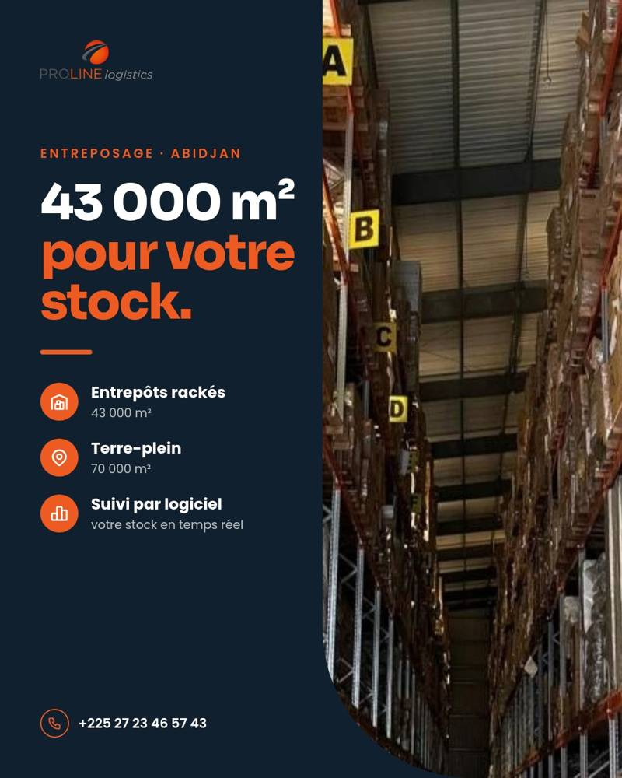

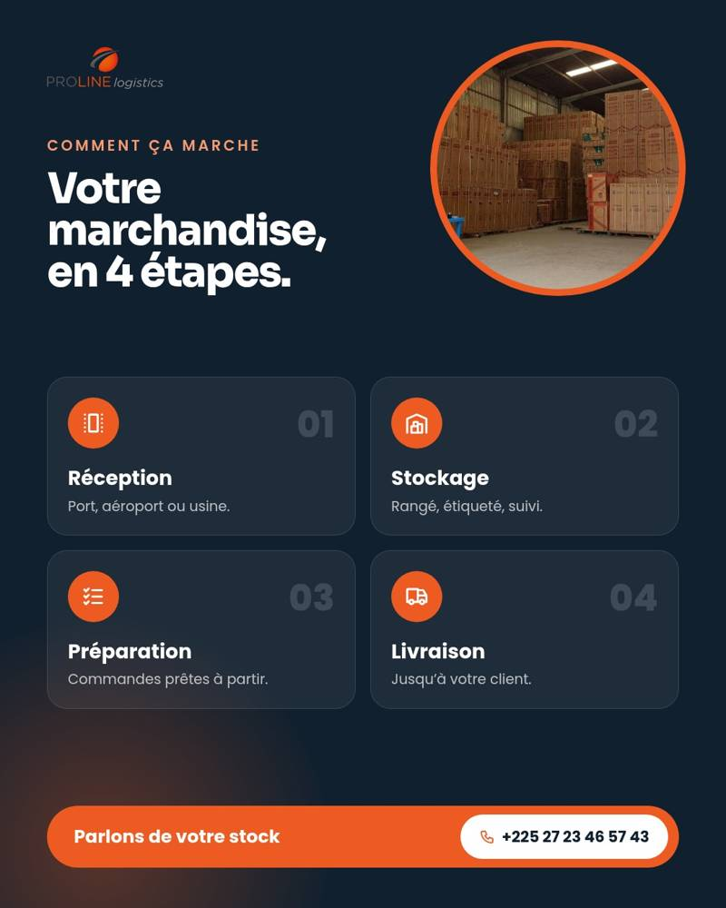
NOUVELLE LIGNE DE FLYERS · 1 SUR 2
Une nouvelle ligne : trois styles, vos sites au centre
Style éditorial
Style aplat couleur
Style fiche sombre
Proline Logistics · Audit réseaux sociaux · relevé du 28/10/2026
21 / 25

Slide 22

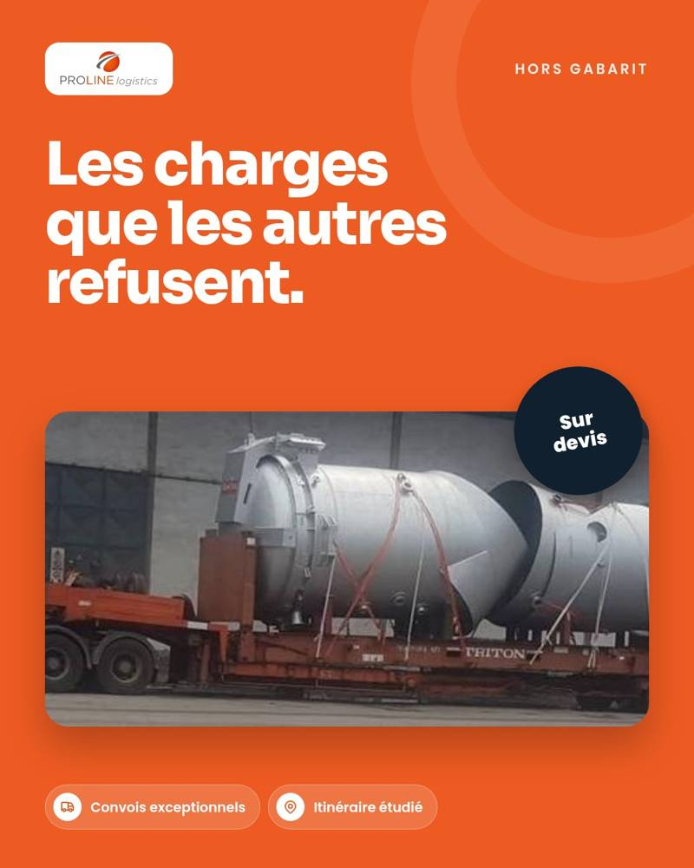
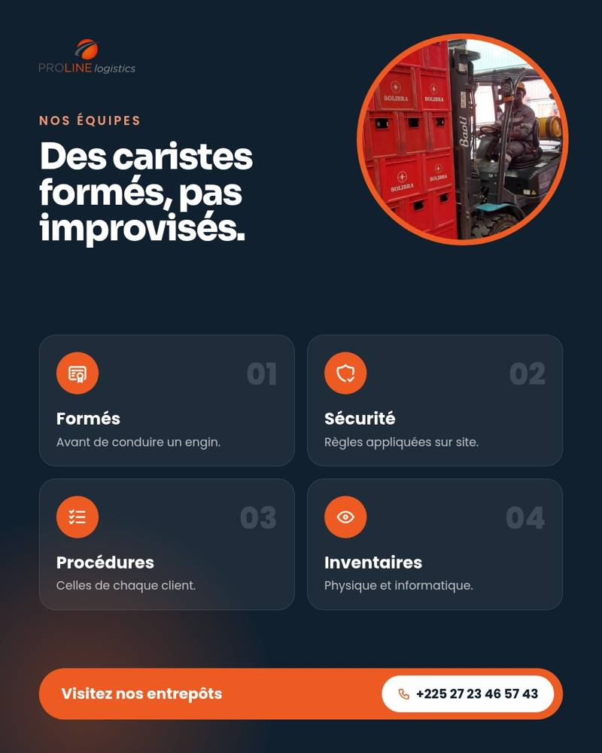
NOUVELLE LIGNE DE FLYERS · 2 SUR 2
Trois styles qui alternent pour un fil varié
Style éditorial
Style aplat couleur
Style fiche sombre
Proline Logistics · Audit réseaux sociaux · relevé du 28/10/2026
22 / 25

Slide 23

PLAN 30 JOURS
Le premier mois, semaine par semaine
Semaine 1
Semaine 2
Semaine 3
Semaine 4
■ Mettre à jour la page LinkedIn
■ Valider les 6 publications
■ Réserver le nom Instagram
■ Publier 2 des 6 publications
■ Demander aux salariés de suivre la page
■ Répondre à chaque commentaire
■ Publier une offre d’emploi
■ Publier 2 autres publications
■ Photographier 2 équipes
■ Compter réactions et abonnés
■ Compter les demandes reçues
■ Préparer décembre
Objectif proposé à 30 jours : 8 publications, 20 réactions médianes sur LinkedIn, et chaque demande de devis venue des réseaux notée.
Proline Logistics · Audit réseaux sociaux · relevé du 28/10/2026
23 / 25

Slide 24
TABLEAU DE BORD
Les chiffres à suivre chaque semaine
Indicateur | Où le lire | Départ (28/10) | Objectif 30 jours
Publications LinkedIn | Page LinkedIn | 0 relevée | 8
Réactions médianes | Page LinkedIn | – | 20
Abonnés LinkedIn | Page LinkedIn | 3 517 | 3 700
Offres d’emploi publiées | Page LinkedIn | 0 | 1
Salariés qui partagent | Page LinkedIn | – | 20
Demandes de devis venues des réseaux | Votre boîte mail | non suivi | comptées chaque semaine
Les visites de la page et la portée ne se lisent qu’avec l’accès administrateur : ce tableau commence par ce qui se voit de l’extérieur.
Proline Logistics · Audit réseaux sociaux · relevé du 28/10/2026
24 / 25

Slide 25
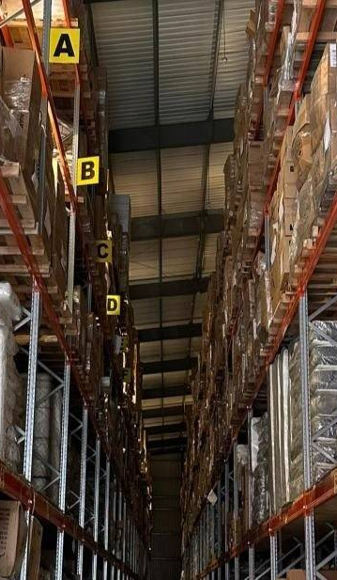


SUITE
Ce qu’il nous faut pour aller plus loin
L’accès à la page
Des photos récentes
Votre accord
Pour publier, et lire les visites et la portée. Et savoir si une page Facebook active existe.
Une demi-journée de prises de vue sur vos parcs nourrit trois mois de publications.
Sur les 6 publications, et sur les noms de clients que vous acceptez d’afficher.
Rien n’a été publié. Les visuels reprennent les photos de votre site et vos coordonnées.
Proline Logistics · Audit réseaux sociaux · relevé du 28/10/2026
25 / 25

